Slide 1
History of Mongolian Journalism Week 6 Mongolian Journalism in the First Years of the Nation's Revolution:
Лекц-6
Ардын хувьсгалын эхний жилүүдийн Монголын сэтгүүл зүй

Slide 2
D.Tsend
Journalism teacher
Д.Цэнд
Сэтгүүл зүйн багш

Slide 3
Content of Lecture-1
Хичээлийн агуулга-1
Сэдвийн зорилго: Ардын хувьсгалын эхний жилүүдийн хэвлэлүүдийг нийгэмд гүйцэтгэсэн үүргийг мэдэх.
Нэр томьёо, тайлбар: Уриа, Хураангуй, МОНТА, Ардын эрх, Үнэн.

Slide 4
Content of Lecture-2
Хичээлийн агуулга-2
Эзэмших мэдлэг, чадвар:
Ардын хувьсгалын эхний жилүүдийн хэвлэлийн талаар мэднэ.
Монголын анхны мэдээллийн агентлагийн тухай мэдлэг олж авна.
Хамгийн олон жил хэвлэгдсэн Монголын сонины талаар мэднэ.
Түүхэн үнэн мэдээллийг олж авснаар аливаа түүхийн асуудалд бодит байдлаар хандана.

Slide 5
Ардын хувьсгалын эхний жилүүдийн сэтгүүл зүй
Mongolian Journalism in the First Years of the Nation's Revolution
Ардын хувьсгалын эхний жилүүдэд Монголын сэтгүүл зүйн түүхэнд томоохон өөрчлөлт орсон. Учир нь энэ үеэс эхлэн олон сонин, сэтгүүл ар араасаа гарч эхэлсэн. Тухайлбал “Уриа” сонин, “Хураангуй сэтгүүл” сонин, “Нийслэлийн шинэ сонин”, “Ардын эрх” сонин хэвлэгдэж мөн мэдээллийн “МОНТА” агентлаг байгуулагдав.

Slide 6
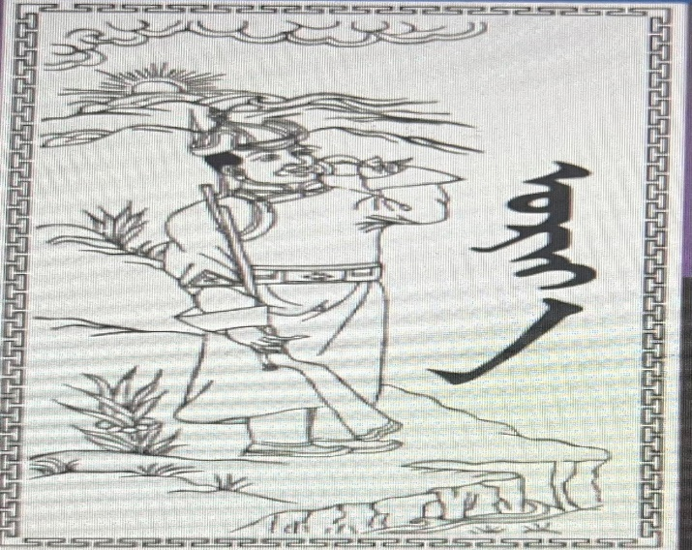
“Уриа” сонин
"Uria" newspaper
1921 оны долоо дугаар сарын 19-өөс 1922 оны арван хоёрдугаар сарын 26 хүртэл гарч байв.
Сонины нүүрэнд дун үлээж зогсоо монгол цэргийн зурагтай 29*43 см хэмжээтэй долоо хоногт 500-1200 хүртэл хувиар хэвлэгдсэн тус сонин нь монгол улсын нам төрийн анхны хэвлэл ажээ.
Д.Цэнд: Хувийн архив.
Tsend.D: personal archive

Slide 7
“Уриа” сонины нийтлэлийн бодлого
Article policy of "Uria" newspaper
Нийтлэлийн бодлого: Манай сонин намын үзэл суртлыг өргөн дэлгэрүүлж ард түмнийг улс төрийн талаар хүмүүжүүлэх чухал зэвсэг болж умартсаныг сануулж, алдааг залруулж дарлагдаж зүдрэгсдийг хамгаалж харгис бусармаг явдалтай эвлэршгүй тэмцэж улс орны ажил үйлсийг сайжруулан мандуулахад тусална хэмээн нийтлэлийн бодлогоо тодорхойлжээ.

Slide 8
“Уриа” сонины булангууд
Columns of "Uria" newspaper
Тус сонин Ардын намын сонин, Засгийн газрын тогтоол, Залуучуудын эвлэлийн сонин, Дотоодын сонин, Эдийн засгийн газрын сонсгол, Шүүмжлэл, Гадаадын сонин гэсэн долоон булантай ба хуучин Орос-Монгол хэвлэлийн хорооны бааз дээр түшиглэн гарсан. Улс орны нийгмийн амьдралыг өөрчилж, хувьсгалыг цаашид гүнзгийрүүлэх, ардын төр засгийг бэхжүүлэхэд нийтлэлээ чиглүүлж байсан.

Slide 9
“Уриа” сонины нийтлэлийн агуулга
The content of the article in "Uria" newspaper
Тус сонины “Ардын намын сонин” буланд нам засгаас ойрын үед хийх найман ажлыг заажээ.
Ноёд баяд, хутагт хувилгаад ард тайж ялгалгүй ард олноос татвар авахыг зогсоох.
Орон хийд лам нар шашин шүтээний хэрэгт ард олноос татвар авахыг хориглох.
Хамжлага ардыг феодалын мэдлээс чөлөөлөх
Улсын түр цагийн хурлыг яаралтай хуралдуулах

Slide 10
“Уриа” сонины нийтлэлийн агуулга
The content of the article in "Uria" newspaper
Засаг захиргааны удирдах алба нь үнэн ч шудрага ардыг сонгож ажиллуулах
Цэргийн албыг бүх нийтээр адил тэгш хаалгах
Хааны эрхийг хүндэтгэх үүднээс хэмжээлэн бадруулах
Улсын эрх үүргийг засгийн газрын ба их хурлын мэдэлд шилжүүлэх

Slide 11
Military policy of "Uria" newspaper
“Уриа” сонины цэргийн бодлого
Энэхүү сонин нь ардын цэргийг бэхжүүлэхэд ихээхэн анхаарч байв. Тус сонины хоёр дугаарт “Аливаа улсад дотоодыг тохинуулах, гадаад дайсныг няцуулах нь цэрэг болохыг хэн бүхнээр мэдэх тул манай засгийн газар, ард олны эрхэм чухал даруй түргэнээр гүйцэтгэвэл зохих нь гагцхүү журамт баатарлаг цэрэг байгуулах хэрэг болно” гээд хувьсгалын дараа манай орны хязгаар нутагт бүгж байсан цагаантны үлдэгдлийг устгахыг уриалж “”эрх чөлөөнд дуртай хүн бүхэн хурдан морио унаж, хурц зэвсгээ далайж, дээрэмчдийг үлдэн хөөцгөөе” гэж бичжээ.

Slide 12
Military policy of "Uria" newspaper
“Уриа” сонины цэргийн бодлого
Уриа сонин дугаар бүртээ дотоодын цэргийн дүрэм, цааз хуультай холбогдуулж бүх цэргийн жанжин Д.Сүхбаатарын гарын үсэгтэй тушаалыг нийтэлж байв. Тус сонин нь мэдээ, мэдээллийн зэрэгцээ шүүмжлэлт, дохио санамж өгөх өгүүллүүд ч нэлээд гарч байв. Сонин бэрхшээлтэй байдалд хэвлэгдэж байсан боловч намын үүргээ нэр төртэй биелүүлж байв.

Slide 13
Importance of "Uria" newspaper
“Уриа” сонины ач холбогдол
Монгол орны амьдралд гарч байсан шинэ сэргэг зүйлийг үнэн бодитой тусгаж улс орны хөгжилд нөлөөлөхөд үндэс болсон чухал асуудлыг өргөн дэвшүүлж түүнийг шийдвэрлэх оновчтой санаа бодлыг дэлгэрүүлж гаргадаг байсан. Мөн цэрэг армийг бэхжүүлэхэд ихээхэн үүрэг рольтой сонин байсан. Судлаачид энэхүү сонины талаар “үзэл суртлын үүргээ сайн биелүүлэхийн зэрэгцээ шинэ тулгар байгуулагдсан ардын засгийн газрын шийдвэр, гадаад дотоодын үйл явдлыг түргэн шуурхай мэдээлэхийг оролдож байснаараа сонин гэдэг агуулгыг бүрэн хангаж чадаж байна” хэмээн дүгнэсэн байна.

Slide 14
"Summary Magazine" newspaper
“Хураангуй сэтгүүл” сонин
1922 оны зургадугаар сараас эхлэн долоо хоногт хоёр удаа гарч байв. Дугаар бүр нь 500 хувь хэвлэгдэж 20 мөнгөний үнэтэй байв. Нийтдээ 92 дугаар гарсан ажээ. Уриа сонины хэвлэлт зогссоны дараа “Нийслэлийн шинэ сонин” гартал 6 сарын хугацаанд гарч байсан.

Slide 15
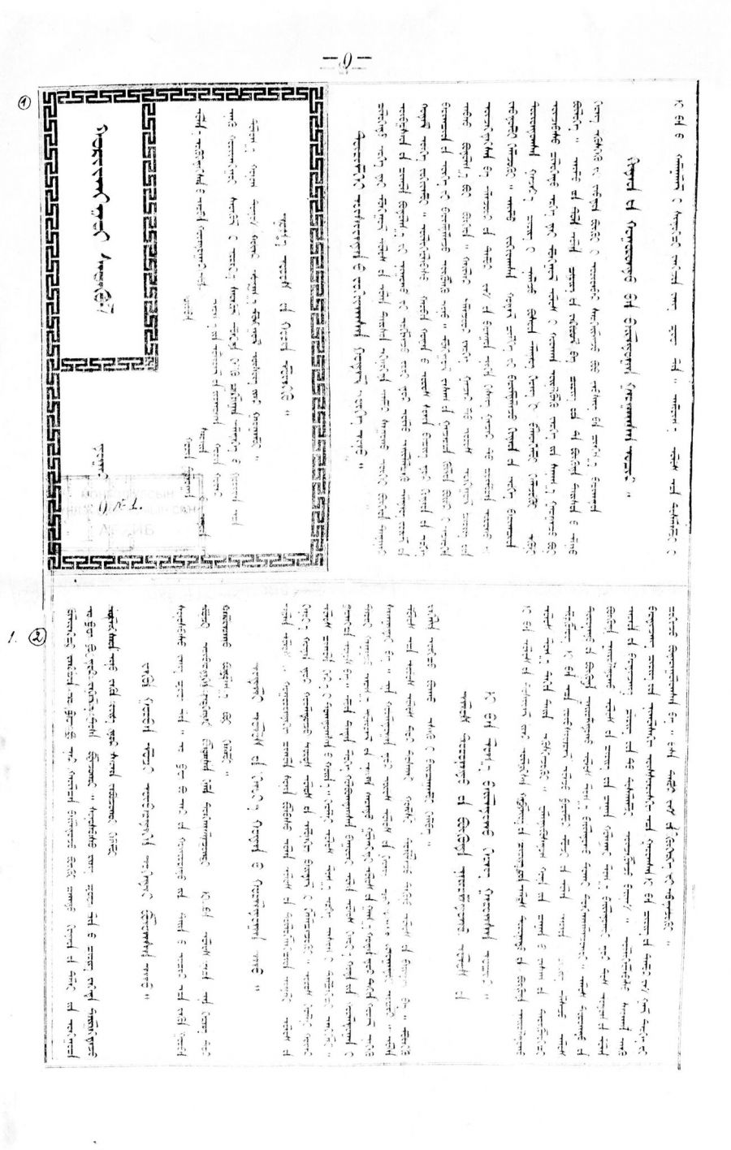
"Summary Magazine" newspaper
“Хураангуй сэтгүүл” сонин
Уг сэтгүүл “Ардын намын сонин”, “Ардын засгийн сонин”, “Залуучуудын эвлэлийн сонин” гэсэн булантай байв. Монгол оронд сургууль, эмнэлэг, анхны хоршоо, үзвэр үйлчилгээний газар байгуулагдаж байгаа талаар мэдээлж байв.
https://montsame.mn/mn/read/250504

Slide 16
Contents of the "Summary Magazine" newspaper
“Хураангуй сэтгүүл” сонины агуулга
Хувьсгал ялснаас хойш хийсэн нам засгаас хийж хэрэгжүүлсэн ажлыг тоймлон бичсэн байна.
Монголын бүх хүн амын гуравны нэг болох хамжлага ардуудад тус улсын харьяатын бүрэн эрх олгосон.
Ард түмэнд оногдуулдаг татварыг багасгаж, өртөө улаанд уях морьдын тоог цөөлсөн.
Ард тайж, засаг вангуудыг бүгд адил тэгш эрхтэй болгосон.

Slide 17
Contents of the "Summary Magazine" newspaper
“Хураангуй сэтгүүл” сонины агуулга
Их бага эрхтэн дархтан ялгаагүй хүний хөрөнгө чинээнд нь тохируулан татвар авах болсон. Сүм хийдээс ч татвар авах болсон.
Цэрэгт ядуу буурай, ноёд тайж, шавь хошуу ялгалгүй адил үзэж татах ба цэргүүдийг эрдэм боловсролд боловсруулна.
Гадаадын худалдаачдын мөлжлөгөөс ард олныг сэргийлэхийн тулд харилцан туслалцах хоршоо байгуулна.
Судар бичгийн хүрээлэнг байгуулж эрдэмтдийг элсүүлэн хуралдуулж, эрдэм соёлын хэргийг үүсгэсэн.
Аймаг хошуудын байдлыг сайжруулж, нутгийн ардын захиргаа байгуулахаар засгийн газраас тогтоосон.

Slide 18
Contents of the "Summary Magazine" newspaper
“Хураангуй сэтгүүл” сонины агуулга
Хуучны хууль цаазыг хальж шинэ хууль цааз боловсруулах тусгай хэлтэс байгуулсан.
Иргэдийг эрүүдэн шүүхийг бүр мөсөн устгасан зэргийг дурдан бичжээ.
Энэ сонин нь идэвхтэн бичигчдийн тоог олшруулахыг эрмэлзэж байсан. Судлаачид уг сонин нь товч, дэлгэрэнгүй мэдээг сонины үндэс болгож хэвшүүлсэн гэж дүгнэсэн.

Slide 19
Contents of the "Summary Magazine" newspaper
“Хураангуй сэтгүүл” сонины агуулга
Монголын хүн ам 562 мянга, түүнээс халх 462 мянга, захчин 4500 гэх мэтээр яс үндсээр нь мэдээлжээ. Мөн малын тоо 12 сая долоон зуу гэсэн байна. Анхны бага сургууль нийслэл хүрээнд байгуулагдсан ба суралцагч хүүхдүүдийн хичээлийн хэрэгсэл, хувцас, хоол ундаар хангах ажлыг улсаас дааж байгаа тухай мэдээлсэн байна.

Slide 20
"New capital newspaper"
“Нийслэлийн шинэ сонин”
1923 оны долоодугаар сараас эхлэн Монгол Ардын Намын төв хороо, Цэргийн Яамны хэвлэл болгон уг сониныг гаргажээ. Хуучин Уриа, Хураангуй сэтгүүл сонины орон дээр гарсан. Зургаан сар гаран гарсан. Мөн л хувьсгалт үйл явц болон улс орны эдийн засгийг бэхжүүлэх, мал сүргийг боловсон эмнэлгээр эмнэх цахилгаан дэнгийн сургууль, цэргийн хороодын сургууль, урлаг уран сайхан ший жүжгийн асуудал зэргийн талаар бичиж байв.

Slide 21
Contents of "New Capital Newspaper".
“Нийслэлийн шинэ сонин”-ы агуулга
Тус сонины нийтлэлийг судлаач Нийгэм улс төрийн болон эдийн засгийн гэсэн үндсэн хоёр төрөлд хувааж үзсэн байдаг.
Нийгэм улс төрийн сэдэвт нийтлэлд намын бодлогыг тусгах, ард түмний эрхийг өргөтгөх, улс орны батлах хамгаалах хүчийг зузаатгах, монгол зөвлөлтийн харилцааг хөгжүүлэх зэрэг агуулгын хүрээнд бичиж байлаа. Эдийн засгийн төрөлд Мал аж ахуйг хөгжүүлэх, мал аж ахуйд боловсон арга нэвтрүүлэх зэрэг болно.

Slide 22
Contents of "New Capital Newspaper".
“Нийслэлийн шинэ сонин”-ы агуулга
Тус сониныг тогтмол хэвлэлийн практикт зураасан зургийн нийтлэлийг анх төлөвшүүлсэн гэж судлаачид үздэг. Тус сонины зургийг “Марзан” хэмээх Б.Шарав, партизан Пунцагжунай, зураач Жалсрай нар зурдаг байжээ. Энэ үед мэдээллийг зургаар өгнө гэдэг нь бичиг үсэгтэй хүн ховор үед мэдээллийг харааны эрхтэнээр дамжуулаан авах ач холбогдолтой зүйл юм.

Slide 23
"People's Rights" newspaper
“Ардын эрх” сонин
МАН-ын төв хороо Засгийн газрын хэвлэл Ардын эрх” сонин монголын тогтмол хэвлэлийн түүхэнд анх удаа 40*56 см хэмжээтэй 4-8 нүүрээр 1924 оны хоёрдугаар сараас 1925 оны дөрөвдүгээр сар хүртэл гарсан. 1000-3000 хувиар долоо хоног тутам хэвлэгдэж байсан. Мөн л нам төрийн үйл хэргийг сурталчлан таниулахад бодлого нь чиглэгдэж байв.

Slide 24
"People's Rights" newspaper
“Ардын эрх” сонин
Ардын эрх” сониныг монголын сэтгүүл зүйн түүхэнд бичлэгийн төрөл зүйлийг хөгжүүлсэн гэж үздэг. Сонины өгүүллүүдийн ихэнх нь ухуулж уриалсан, хялбарчилсан маягтай байснаас даацтай сайн бичлэгүүд ховор байсан гэж судлаачид дүгнэдэг. 1925 оны гуравдугаар сарын бүгд хурлын тогтоолын дагуу 50 дахь дугаараас хойш гаралтаа зогсоож МАХН-ын төв хороо, МХЗЭ-ийн төв хорооны хэвлэл “Үнэн” сонин сонинд халаагаа өгсөн.

Slide 25
"Truth" newspaper
“Үнэн”сонин
1925 оны дөрөвдүгээр сараас МАХН, Хувьсгалт Залуучуудын Эвлэлийн төв хорооны хэвлэл болгон гаргах болсон уг хэвлэл нь 1920 оны Монголын үнэн сонины суурин дээр гарч эхэлсэн гэхэд болно. Уг сонин нь социализмын үед намын төв хорооны гол хэвлэл болж тухайн үеийнхээ нийгэмд зохих үүргээ гүйцэтгэсэн сонин юм.

Slide 26
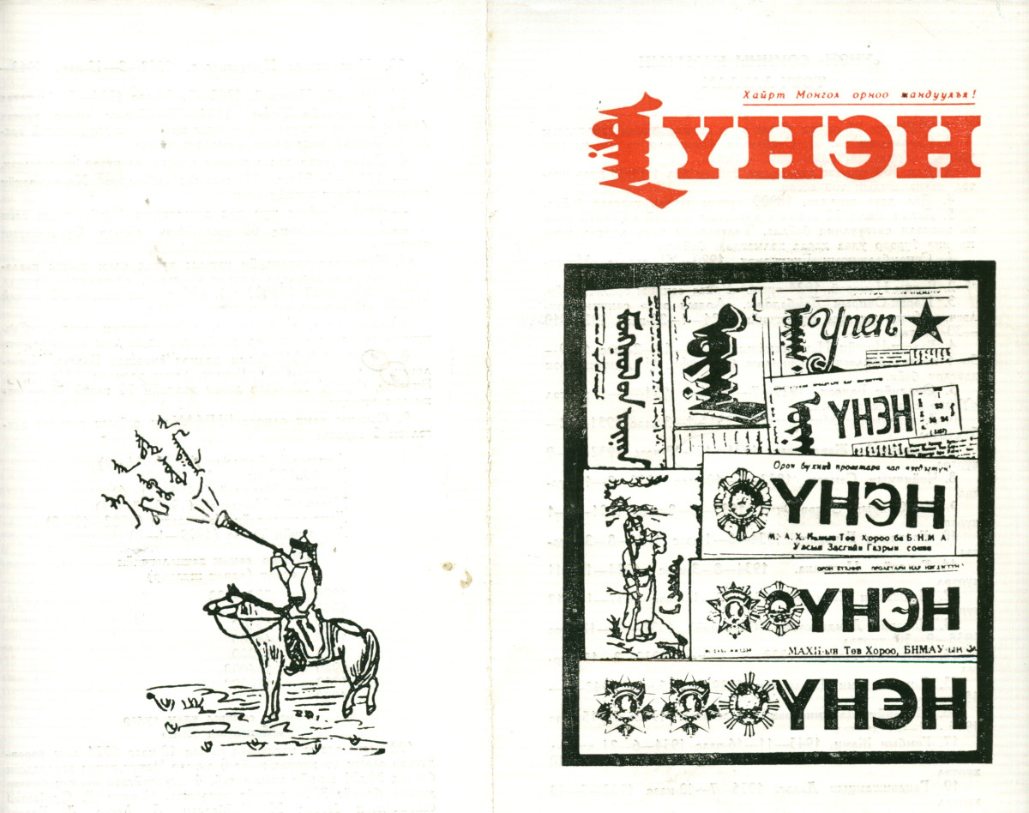
"Truth" newspaper
“Үнэн”сонин
http://unenmedee.mn/2rb

Slide 27
"Truth" newspaper
“Үнэн”сонин
Намч зарчимч байр сууринаас хандаж улс орны нийгэм, эдийн засаг аж ахуйг хөгжүүлэх намын бодлогыг тайлбарлан таниулж байлаа. Мөн феодалын хөрөнгө хураах, нэгдэлжих хөдөлгөөний үйл явц, соёлын хувьсгал зэрэг бичдэггүй сэдэв гэж байгаагүй юм. Социализмын үеийн монголын хамгийн том хэвлэл болж 100 гаруй мянган хувь хэвлэгдэн иргэдэд хүрч байлаа.

Slide 28
"MONTA" agency
“МОНТА” агентлаг
1921 оны эхээр Монголын хувьсгалчид болон тэдэнтэй хамтран ажиллаж байсан оросын хувьсгалчдын дунд МОНТА буюу “Монгольское телеграфное агентство” гэсэн нэр түгж эхэлжээ. 1921 оны долоо дугаар сард монголын засгийн газраас “Шуудан бичиг, цахилгаан мэдээний ерөнхий хороо”-г байгуулах тухай хэлэлцэн баталжээ. Ингээд 1921 оны долоо дугаар сарын 19-нд “МОНТА” албан ёсоор байгуулагджээ.

Slide 29
"MONTA" agency
“МОНТА” агентлаг
МОНТА-нь Москва, Чита, Эрхүү зэрэг хотуудад мэдээгээ илгээж байгаад 1923 онд Уриа сонин, МОНТА хоёрыг нэгтгэж “Нийслэлийн сонин бичиг” сонинг гаргаж эхлэжээ. Ингээд 1957 оны наймдугаар сард “Үнэн” сонины дэргэд Монголын цахилгаан мэдээний агентлагийг байгуулж ”МОНЦАМЭ” гэж нэрлэхээр болжээ. МОНЦАМЭ агентлаг нь үүсэн байгуулагдсанаасаа хойш гадаад мэдээг дамжуулж ирсэн түүхтэй.

Slide 30
"MONTSAME" agency was created
“МОНЦАМЭ” агентлаг үүсэн бий болсон нь
Үндэсний мэдээллийн МОНЦАМЭ агентлаг нь 1921 онд “МОНТА” буюу Монголын цахилгаан мэдээ нэртэй байгуулагдсан цагаасаа тасралтгүй үйл ажиллагаагаа явуулж ирсэн мэдээллийн ууган байгууллага бөгөөд Монгол Улсыг дэлхий нийтэд сурталчлах болон дэлхий дахины мэдээллийг монголчуудад хүргэх хамгийн шуурхай, үр дүнтэй, баталгаатай эх сурвалж юм.

Slide 31
"MONTSAME" agency was created
“МОНЦАМЭ” агентлаг үүсэн бий болсон нь
1835 онд францад Шарль Хвасс мэдээллийн шуурхай байдлыг чухалчилж “Хвас” нэртэй мэдээллийн агентлаг үүсгэсэн байдаг. Үүнээс 86 жилийн дараа Монголд мэдээллийн агентлаг үүсчээ.
Мэдээллийн агентлаг үүссэн нь олон нийтийн мэдээллийн хэрэгсэл үүсэн бий болох үндэс тавигдсан. Мэдээллийн ууган байгууллагад Б.Явуухулан, Б.Ринчен, Ц.Дамдинсүрэн, зохиолч М.Ширчинсүрэн зэрэг хүмүүс ажиллаж байжээ.

Slide 32

"MONTSAME" agency
“МОНЦАМЭ” агентлаг
https://montsame.mn/mn/read/328820

Slide 33
Main areas of activity
Үйл ажиллагааны үндсэн чиглэл
Нэгдүгээрт --
Монгол Улсын төр, засгийн удирдлага ба төв байгууллагууд, хэвлэл мэдээллийн хэрэгслүүд, өргөн олон нийтийг улс орны дотоод амьдралын шуурхай мэдээллээр хангах,
Хоёрдугаарт --
гадаад ертөнц, олон улсын хэмжээнд болж байгаа үйл явдлын мэдээллээр хангах,
Гуравдугаарт --
Монгол Улсын гадаад, дотоод бодлого, дотоодын үйл явдал, улс орны хөгжил дэвшлийг гадаадад мэдээлэх, сурталчилан таниулах явдал болно.

Slide 34
"MONTSAME" agency
“МОНЦАМЭ” агентлаг
Монгол Улсад болж буй үйл явдлын тухай мэдээ мэдээллийг дэлхий нийтэд өдөр тутам нийлүүлж байдаг. ОХУ-ын ИТАР-ТАСС, Риа-Новости, Их Британийн Ройтерс, БНХАУ-ын Синьхуа, БНСУ-ын ЁНАП, БНСВУ-ын ВМА, БНКУ-ын Пренса Латина, БНПУ-ын ПАП, БНБУ-ын БТА, БНТУ-ын Анадолу, Украин Улсын Укринформ, Америкийн дуу хоолой, Азербайжан улсын Азертак, Казахстан улсын Казинформ, Иран улсын Мер, БНАСАУ-ын Цахилгаан мэдээний төв агентлаг зэрэг мэдээллийн агентлагтай хамтын ажиллагааны гэрээ байгуулан ажилладаг. МОНЦАМЭ агентлаг нь нийслэл Улаанбаатар хот, 21 аймаг болон ОХУ-ын Москва, БНХАУ-ын Бээжин хотод байнгын сурвалжлагчтай.

Slide 35
"MONTSAME" agency
“МОНЦАМЭ” агентлаг
Дотоодын уншигчдад зориулан
Өдөр тутам монгол, англи, орос, хятад, япон 5 хэлээр дотоод, гадаад мэдээг, Долоо хоног тутам монгол бичгээр “Хүмүүн бичиг” сонин
Гадаадын уншигчдад зориулан
Өдөр тутам англи, орос хэлээр “MONTSAME Daily News”, “МОНЦАМЭ Новости” товхимол
Өдөр тутам улс орны түүх, соёл, хөгжил дэвшил, дотоод амьдралын үйл явдлыг харуулсан дүрстэй мэдээг монгол, англи хэлээр бэлтгэн дотоод, гадаадад түгээдэг МОНТА теле студи
Долоо хоног тутмын “Новости Монголии” сонин /орос хэлээр/
Долоо хоног тутмын “The Mongol Messenger” сонин /англи хэлээр/
Долоо хоног тутмын “Мэнгу сяосибао” сонин /хятад хэлээр/
Долоо хоног тутмын “Монгору Цушин” сонин /япон хэлээр/
Улирал тутам хэвлэгдэн гардаг “Mongolia Today” сэтгүүл /англи хэлээр/хэвлэж байна.

Slide 36
Summary
Дүгнэлт
Ардын хувьсгалын эхний жилүүдийн хэвлэл ийнхүү цааш үргэлжилнэ. Эдгээр хэвлэлүүд нь тухайн үедээ улс нийгэм, ард олныхоо мэдэх, мэдээллээр хангагдах эрхийг ямар нэгэн байдлаар хангаж ирсэн. Мөн ухуулга сурталчилгааны хэрэгсэл ч болж байсан юм. Энэ үед бий болсон хэвлэлүүд нь зарим нь одоо байсаар байна.

Slide 37
Exersize
Дасгал ажил
Дараах асуултад хариулан бич.
a). Ардын хувьсголын анхны хэвлэл юу вэ?
б). Дээрх хэвлэлүүдийн талаар лавлан уншиж, онцлогийг тодруулья.
Home work:
Даалгавар:
Ардын хувьсгалын эхний жилүүдийн хэвлэлүүдийг жагсаан бичиж дүгнэлт хийе.

Slide 38
References
Ашиглах эх сурвалж
Уншиж судлах нэмэлт материал:
https://montsame.mn/mn/
http://unenmedee.mn/
Батжаргал Д. Зуун жил. УБ.2013.
Дэлэг Д. Монголын хэвлэл. УБ. 1971.
Норовсүрэн Л. Монголын сэтгүүл зүйн түүхэн тойм. УБ. 2000.
Норовсүрэн Л. ХХ зууны эхэн үеийн Монголын сэтгүүлчид. УБ.2012
Галаарид Б. Монголын чөлөөт хэвлэлийн хөгжил төлөвшил. 2018
Одмандах М. Монголын анхны тогтмол хэвлэлийн түүхийн судалгаа. 2021

